Slide 1
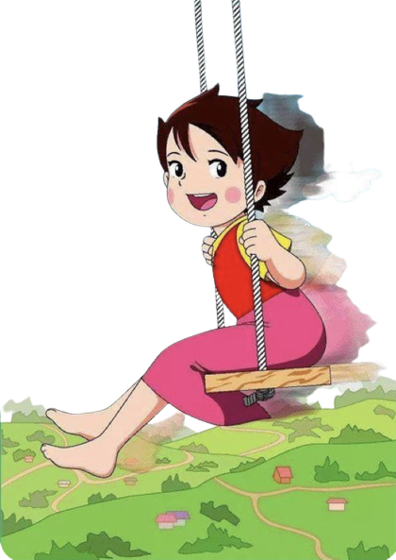
استكشاف
الكسور المتكافئة
أ/ فاطمة جبران

Slide 2
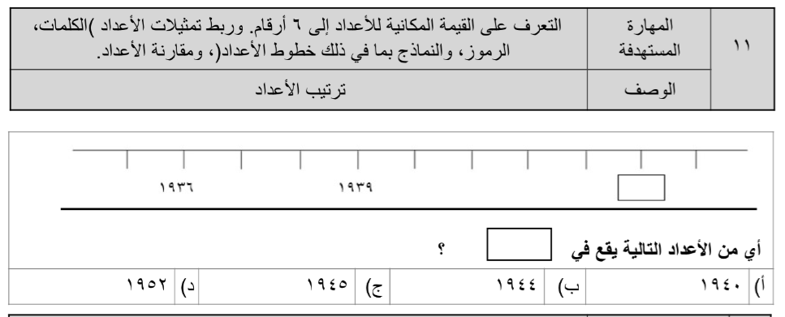
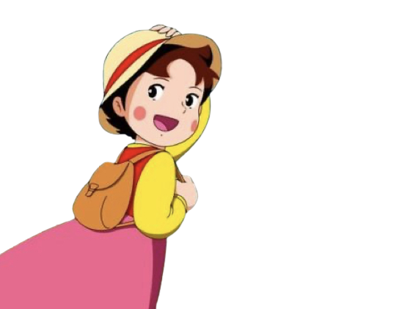
أ/ فاطمة جبران

Slide 3
أ/ فاطمة جبران

Slide 4
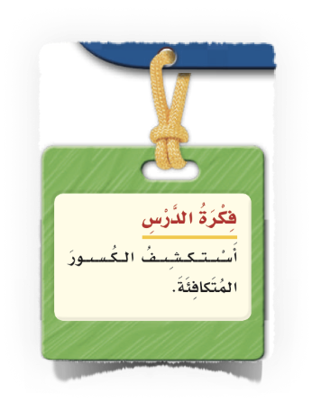
أ/ فاطمة جبران

Slide 5
صفحة الكتاب ٦٤
أ/ فاطمة جبران

Slide 6
صفحة الكتاب ٦٤
أ/ فاطمة جبران

Slide 7
صفحة الكتاب ٦٤
أ/ فاطمة جبران

Slide 8
صفحة الكتاب ٦٥
أ/ فاطمة جبران

Slide 9
صفحة الكتاب ٦٥
أ/ فاطمة جبران

Slide 10
صفحة الكتاب ٦٥
🌟
🌟
🌟
أ/ فاطمة جبران

Slide 11
صفحة الكتاب ١٢٥
🌟
🌟
🌟
أ/ فاطمة جبران

Slide 12
ماذاتعلمت ؟
أ/ فاطمة جبران

Slide 13
ممتع 🤩
قيم نفسك بالنسبة لفهمك للدرس
ممتع 🤩
سهل 😍
سهل 😍
أ/ فاطمة جبران

Slide 14
أ/ فاطمة جبران

Slide 15
الواجب المنزلي
أ/ فاطمة جبران

